Slide 1
Dim SOULS项目展示
MF1832198 徐江河

Slide 2
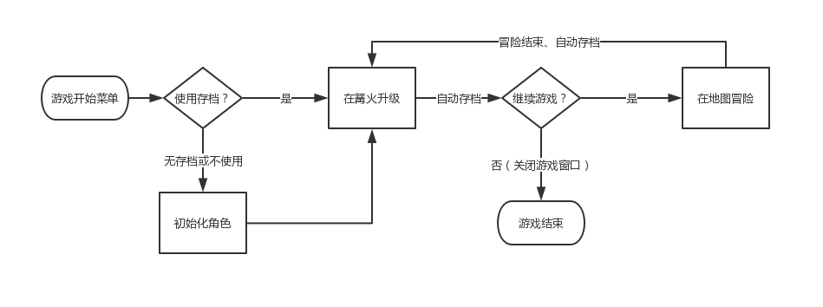
游戏流程简介

Slide 3
关键词
实时游戏：MVC，逻辑帧、界面帧
系统修改性：地图扩充，技能组合，游戏逻辑变动——模式与非模式设计
因地制宜：享元模式的简化

Slide 4
重要抽象
Spirit
Runnable
Item
Armor，Weapon，Skill，Consumable
Tour、Dungeon
DungeonMap

Slide 5
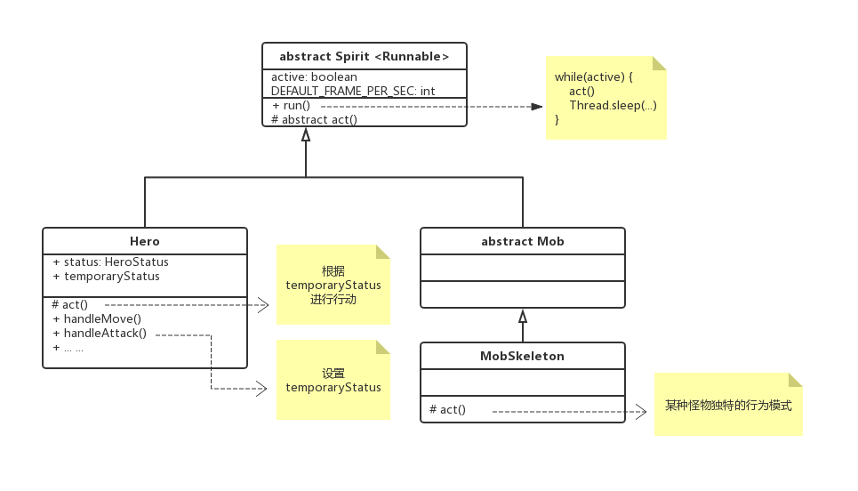
类层次设计：Spirit
Notes:
实时游戏：逻辑帧
模板方法模式

Slide 6
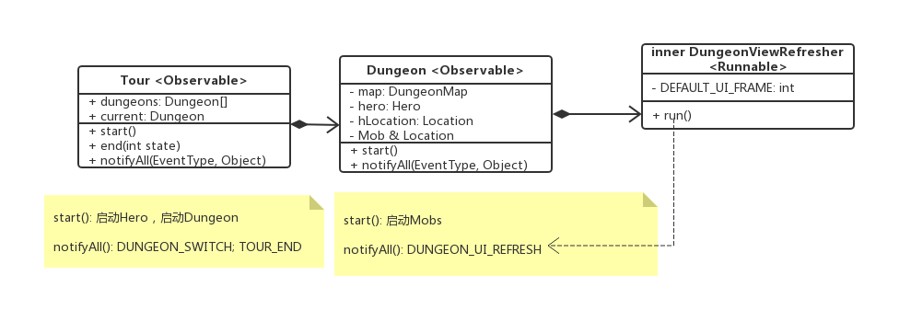
类层次设计：Tour
Notes:
实时游戏：MVC广泛使用观察者模式，界面帧

Slide 7
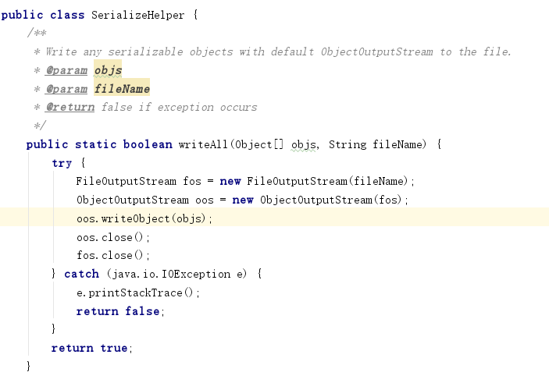
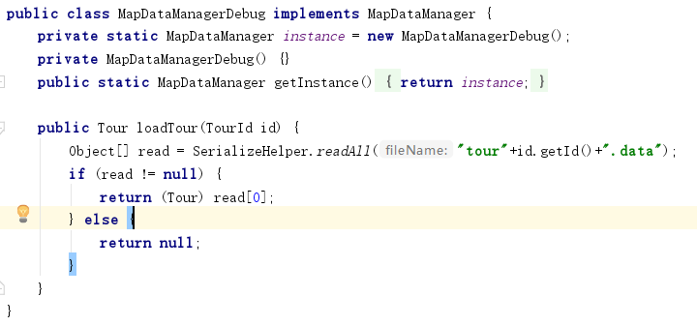
“地图扩充”设计决策
Notes:
也许可以把他当成“解释器模式”

Slide 8
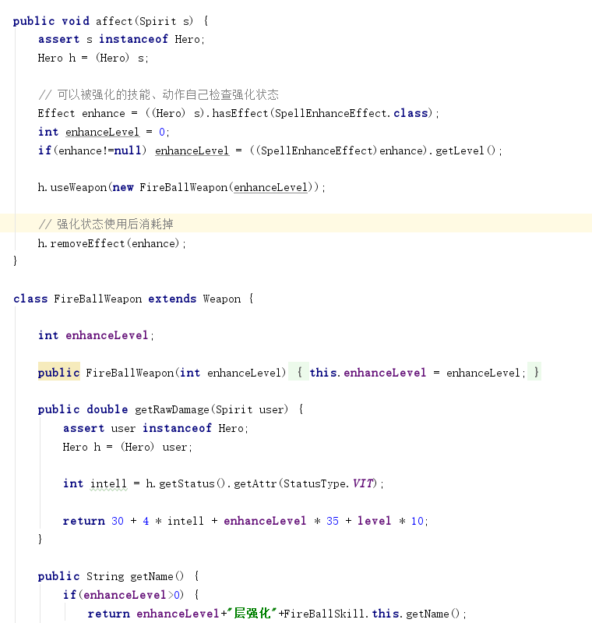
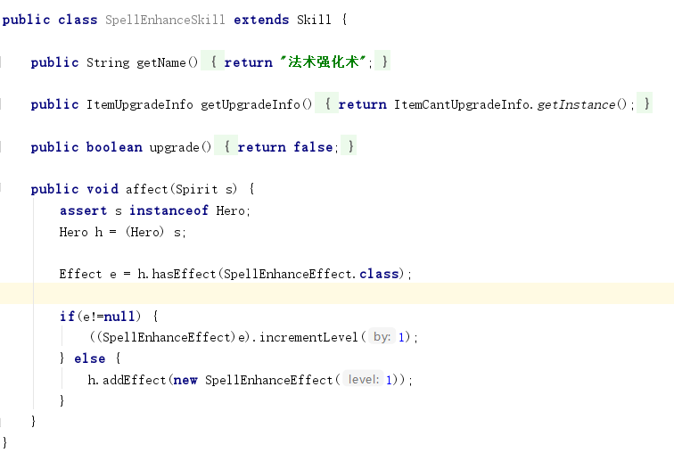
“技能组合”设计决策
Notes:
装饰者模式or not
Enhancable Enhancer接口+装饰者Skill类：能否达到功能需求？类型爆炸？
平坦的设计

Slide 9
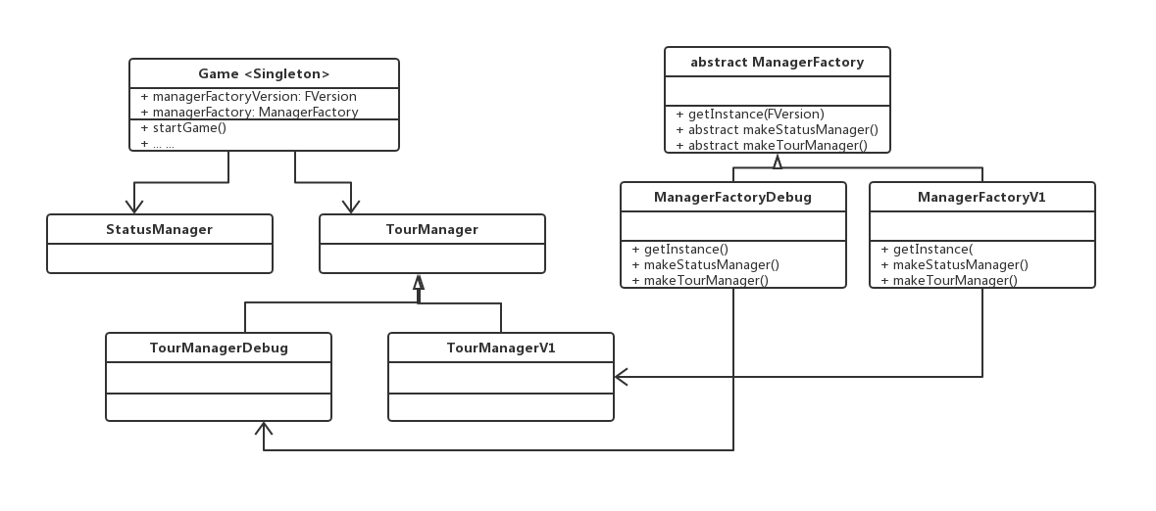
“游戏逻辑变动”设计决策
Notes:
接口还是抽象类？
四人帮CPP-》倾向抽象类
Java-》倾向接口
本项目尽量接口化。根据接口化难易程度、多套代码保留必要性等。。
抽象工厂模式

Slide 10
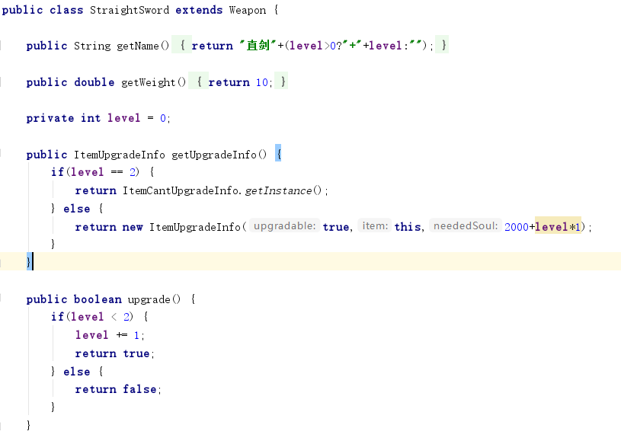
简化模式——更轻量的享元

Slide 11
更多设计模式
工厂方法： StatusManager->UpgradeManager
单例模式：各种Manager
策略模式：HeroController允许键位设置
原型模式：从MobInfo创建Mob用于实际运行游戏
迭代器：DungeonMap的访问存储信息的几个方法

Slide 12
更少设计模式？
Notes:
继承、组合、聚合
非模式灵活设计

